Slide 1
TACOTRON
: towards end-to-end speech synthesis
15 이규석

Slide 2
CONTENTS
01
02
03
04
Tacotron이란?
End to End
Encoder-Decoder
Tacotron
구조 및 평가

Slide 3
01
Tacotron이란?

Slide 4
01.
Tacotron이란?
2017년 구글에서 만든 TTS 모델
텍스트를 입력 받아서, raw spectrogram을 바로 생성 가능
<text, audio> pair를 이루는 End to End model
https://google.github.io/tacotron/index.html

Slide 5
02
End to End Model

Slide 6
02.
End to End model 이란?
end-to-end 딥러닝은 자료처리 시스템 / 학습시스템에서
여러 단계의 필요한 처리과정을 한번에 처리한다.
즉, 데이터만 입력하고 원하는 목적을 학습한다.
 | 장점 | 단점
1 | Let the data speak | May need large amount of data
2 | Less hand-designing of components needed | Excludes potentially useful hand-designed components

Slide 7
02.
End to End model
TTS가 End to End가 아닌 경우,
방대한 Domain 지식이 요구 된다.
디자인에 어려움이 있다.
트레이닝 파이프라인 별로 에러 누적, 복잡
End to End인 경우,
<text, audio> 만으로도 학습 가능
Feature engineering이 간단하다.
새로운 데이터에 Adaptable하고, 노이즈에 강함

Slide 8
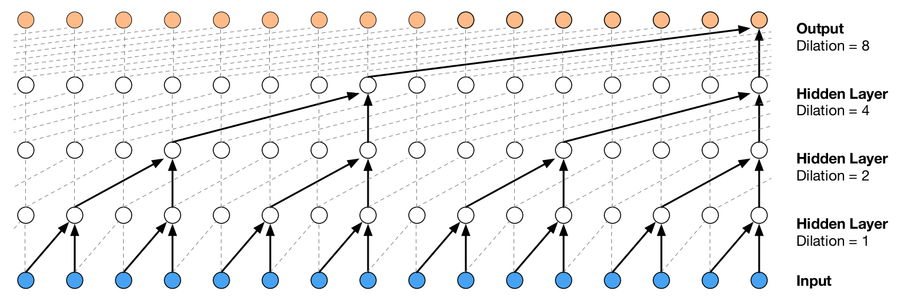

02.
End to End model
Tacotron 이전의 모델들
Wavenet (2016)
DeepVoice (2017)
Tacotron의 vocoder로 사용(Tacotron2부터)
샘플 수준의 autoregressive model이라 너무 느림
바로 TTS로 사용할 수 없음
TTS 파이프라인을 Neural Net으로 대체
학습이 End to End로 되지 않는다.

Slide 9
03
Encoder - Decoder

Slide 10
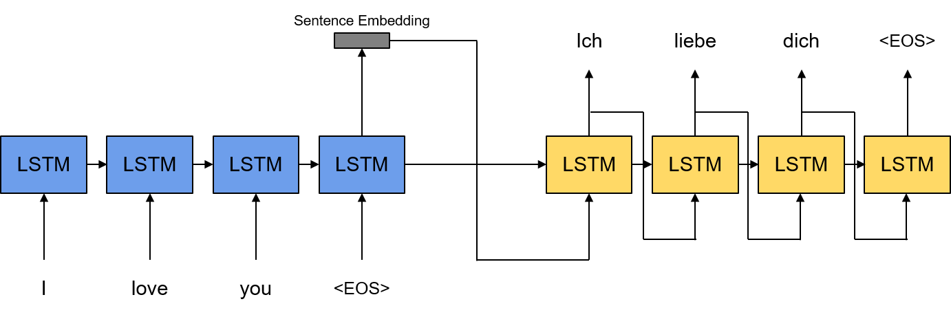
03.
Encoder – Decoder
기본적인 모델
1
2
Encoder와 Decoder를 RNN으로 구성
1번: 고정된 크기의 Sentence Embedding
1번 → 디코더의 첫번째 타임 스텝의 Input
2번 → 디코더의 첫번째 타임 스텝의 Hidden state vector
한계
고정된 크기의 벡터에 모든 정보 압축
→ 정보 손실
2) Vanishing Gradient
Notes:
https://glee1228.tistory.com/3

Slide 11
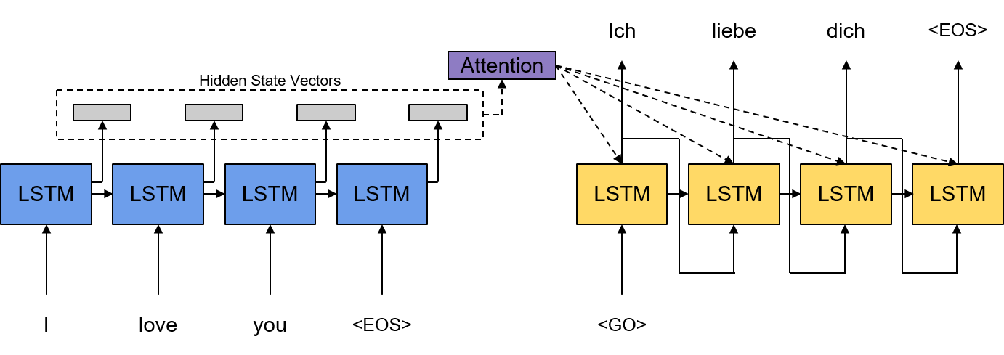
03.
Encoder – Decoder
Attention 모델
인코더: 각각의 단어들을 임베딩한다.
디코더: 출력 단어를 예측하는 시점마다, 인코더에서의 전체 입력 문장을 다시 한번 참고
디코더: 같은 비율이 아닌, 연관성 있는 것을 중점으로 예측
Notes:
https://glee1228.tistory.com/3

Slide 12
03.
Encoder – Decoder
Notes:
https://glee1228.tistory.com/3

Slide 13
04
Tacotron 구조 및 평가

Slide 14
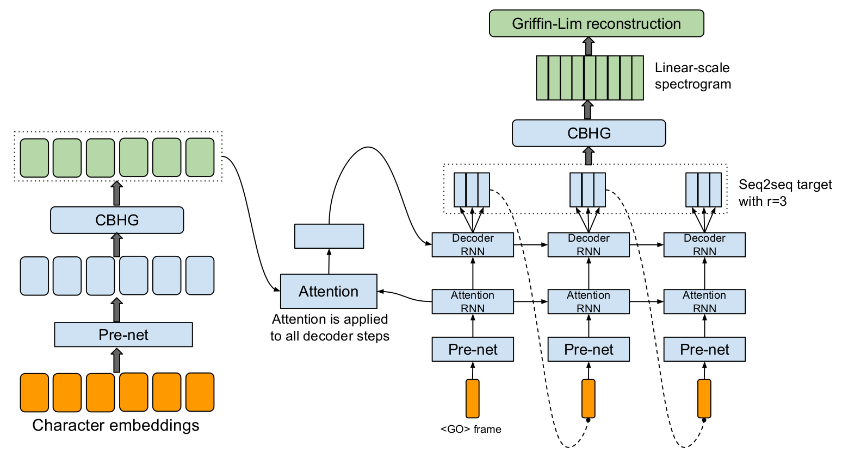
04.
Tacotron 모델 구조
Text

Slide 15
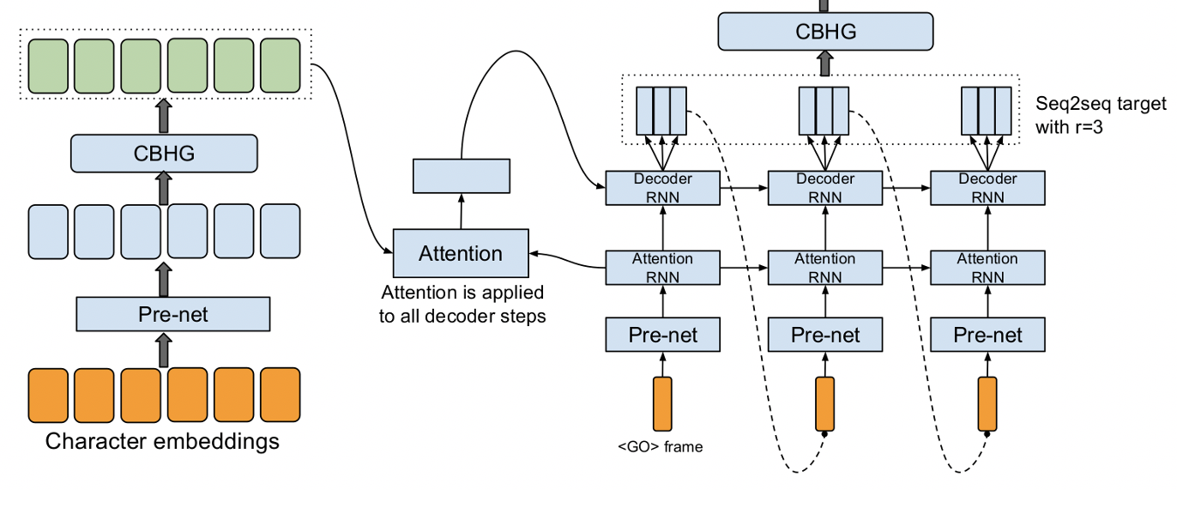
04.
Tacotron 모델 구조
Encoder - Decoder
1
Text
- Network(LSTM & CNN layers): character sequences → Mel Spectrogram
- Encoder: character sequences → Internal feature representation
- Decoder: Internal feature representation → Mel Spectrogram
- 1 CBHG: Mel Spectrogram → Linear Spectrogram
Notes:
Prenet은 fully connect와 Dropout layer로 구성된다.
Reduction factor가 3으로 지정 → 한 타임에 3개의 프레임에 해당하는 mel spectrogram이 생성된다.
이렇게 생성된 Mel spectrogram

Slide 16
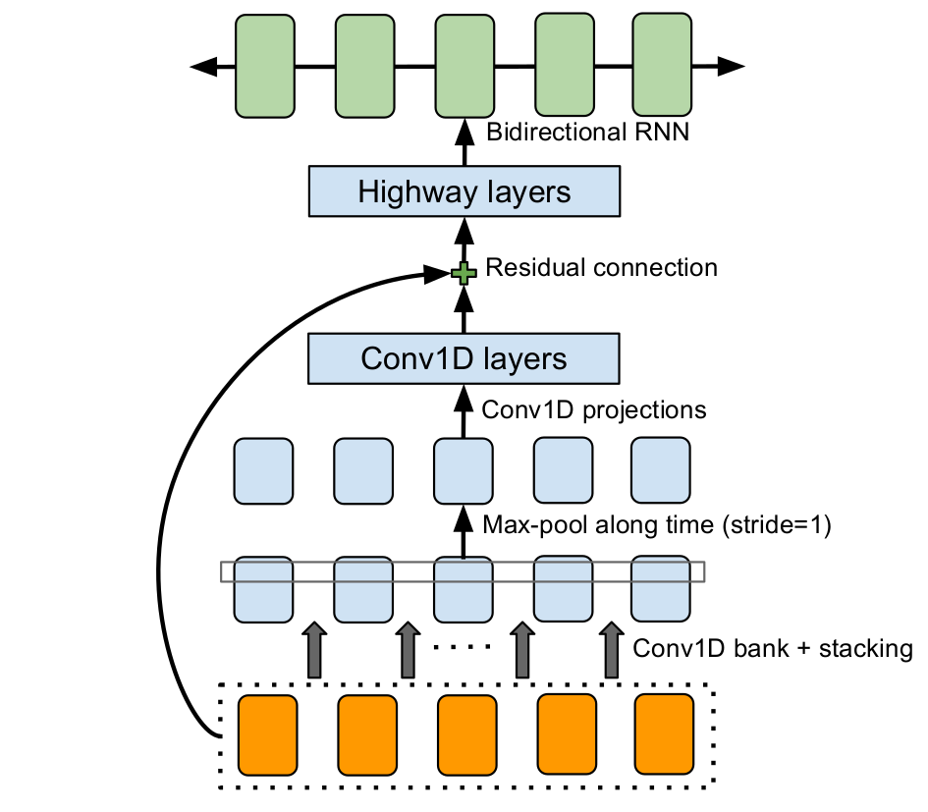
04.
Tacotron 모델 구조
CBHG
CBHG: Convolution Bank + Highway + GRU
흐름:
Sequence time step을 따라서
1D Convolution Kernel이
여러 사이즈를 가진 여러 종류가 사용
Max pooling
1D Convolution
Residual connection
Highway
Bidirection GRU
참고:
- 각각의 1D Convolution을 거친 이후 Batch Norm
- Highway: Gating 구조를 사용하는 residual 네트워크
- GRU: Gated recurrent unit
Text

Slide 17
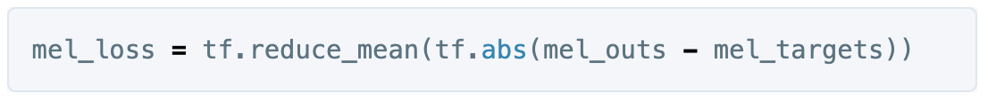
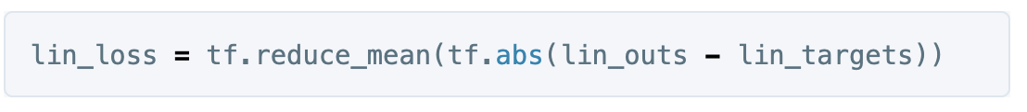
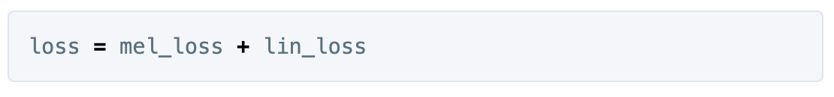
04.
Tacotron 모델 구조
Training
1. Data 준비
입력은 Text, 출력은 Mel & Linear Spectrogram이므로
→ Target이 되는 Mel & Linear Spectrogram을 준비
2. Loss function
→ L1 Distance 이용
3. Optimizer
→ Adam 사용
4. learning rate
→ Step마다 순차적으로 줄임

Slide 18
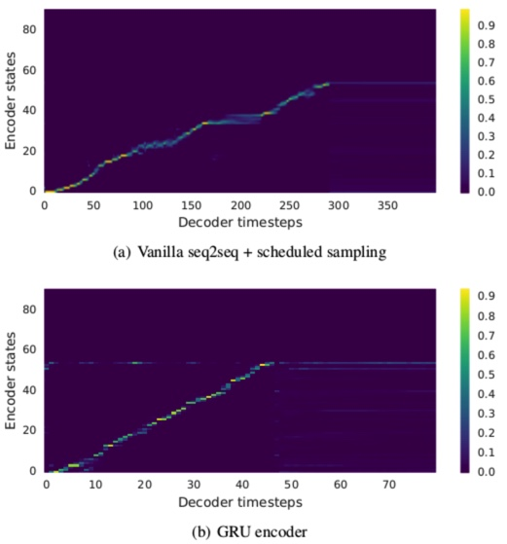
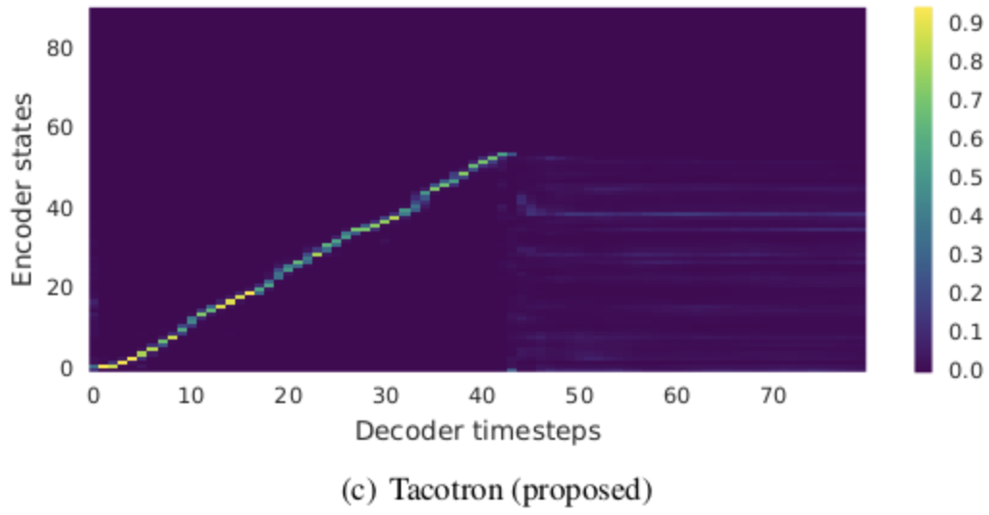
04.
Tacotron 모델 평가
Testing- alignment

Slide 19
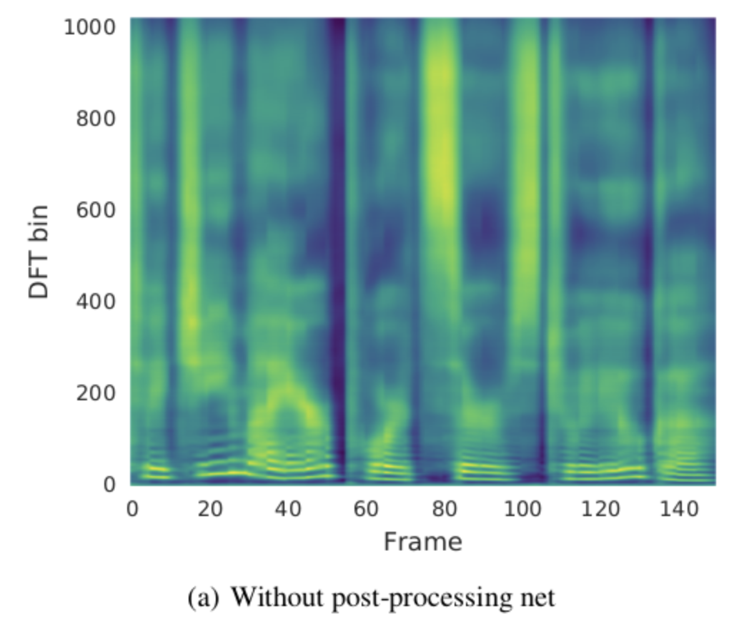
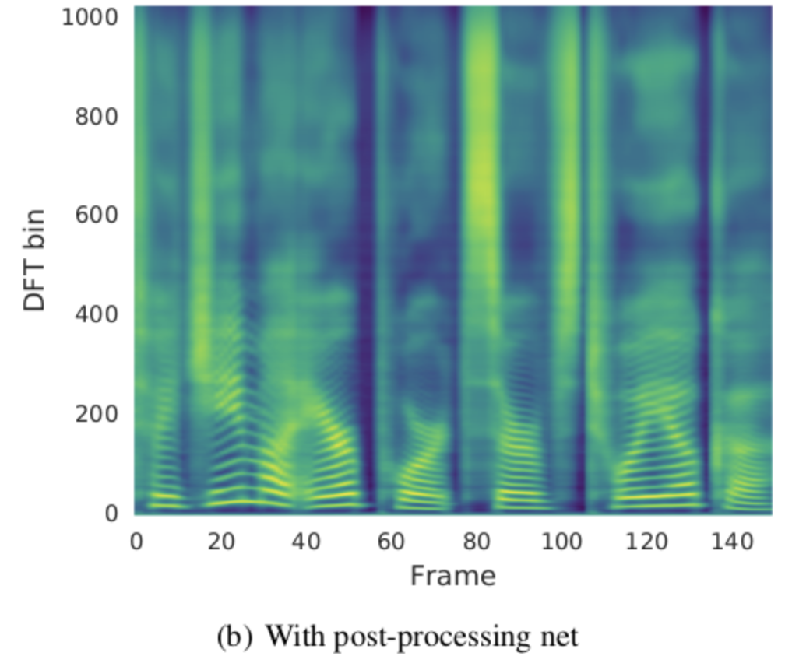
04.
Tacotron 모델 평가
Testing-Harmonic

Slide 20
04.
Tacotron 모델 구조
Text

Slide 21
05
Q & A

Slide 22
MelSpectrogram이 궁금하다
푸리에 변환
음성 신호에 푸리에 변환을 적용하면, 음성신호에 저음과 고음을 정량적으로 구할 수 있다.
2. STFT (Short Time Fourier Transform)
음성을 작게 (0.01초 수준)으로 잘라서 작은 조각에 푸리에 변환을 적용
이를 Spectrogram이라고 한다.
3. MelSpectrogram
Spectrogram에 mel-fliter를 적용한다.
이는 사람의 청각기관이 고음보다 저음 주파수 변화에 민감한 것을 반영
+ Faster, Parallel training of Network & WaveNet parts.
+ Emphasize low frequency signals, allowing better intelligibility when converting to speech
Notes:
https://ahnjg.tistory.com/93

Slide 23
출처
1. https://hcnoh.github.io/2018-12-11-tacotron
2. https://www.youtube.com/watch?v=xXMtY2oVzmY
3. https://chldkato.tistory.com/176
4. https://joytk.tistory.com/21
5. https://google.github.io/tacotron/publications/tacotron/index.html
6. https://glee1228.tistory.com/3
7. https://wegonnamakeit.tistory.com/25
8. https://paperswithcode.com/method/griffin-lim-algorithm
9. https://ahnjg.tistory.com/93
Notes:
https://ahnjg.tistory.com/93

Slide 24
Thank you

